Slide 1
Inteligência artificial em uropatologia
Katia Ramos Moreira Leite
FMUSP - Genoa

Slide 2
Declaração de Conflito de Interesse
Katia R. M. Leite afirma não ter conflito de interesse a declarar
Exigência da RDC Nº 96/08 da ANVISA

Slide 3
IA na patologia
Diagnóstico
Prognóstico
Marcadores preditivos de resposta a tratamento
Machine Learning
Deep Learning

Slide 4
Deep Learning
Parte do aprendizado de máquina que usa redes neurais com múltiplas camadas
Simulação do cérebro humano – trama neural convolucional
Permite que o computador aprenda a partir de grande volume de dados
Reconhece padrões
Imagens
Sons
Textos
Etc.

Slide 5
Deep Learning
Programação
Python
Uso de estruturas e rotinas pré-construídas
TensorFlow
Keras
PyTorch

Slide 6
Deep Learning Etapas
Definição do problema
Coleção de dados
Processamento dos dados
Desenho do modelo
Otimização do modelo
Treinamento
Avaliação ou teste
Ajuste da parametrização
Implantação
Monitoramento
Khoraminia F et al. Cancers 2023,15:4518

Slide 7
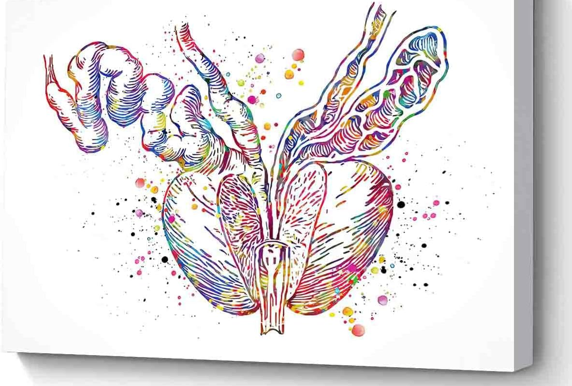

Slide 8
Câncer de próstata
EUA – 1 milhão de biópsias anuais
≥ 12 fragmentos
Aumento da incidência
Número reduzido de patologistas
Brasil – 1,6:100.000
China – 1,0:130.000
África – 1,0:1.000.000
Graduação essencial para conduta

Slide 10
Câncer de próstata Diagnóstico
Ström P et al. Lancet Oncol Feb. 2020,21:222
Treinamento
6682 – estudo prospectivo STHLM3 (único observador)
271 – Karolinska (mundo real)
87 –Uropatologistas (23)
Teste
Validação

Slide 11
Câncer de próstata Graduação
Falso (+) – 14%
Falso (-) – 3%
Subgraduação – 15%
Supergraduação – 16%

Slide 12
Referência | N (validação) | Acurácia diagnóstica (AUC) | Acurácia na graduação (AUC)
Arvaniti et al. 2018 | 245 | Kappa 0,71 | Kappa 0,71
Campanella et al. 2019 | 12.727 | 0,932 | NA
Lucas et al 2019 | 38 | 0,92 | ≥4 vs ≤3 – 0,90
Bulten et al. 2020 | 245 | 0,98 | Benigno e 1 vs ≥2 - 0,87
Nir et al. 2019 | 230 | 0,75 | NA
Ström et al. 2020 | 330 | 0,986 | Cohen’s Ⱪ - 0,7
Pantanowitz et al. 2020 | 1627 | 0,991 | ASAP ou 1 vs ≥2 - 0,941
Marginean et al. 2021 | 698 | 0,99 | 0,94(3), 0,96(4), 0,82(5)
Kott et al. 2021 | 85 | 0,915 | 0,854
Perincheri et al. 2021 | 1876 | Sens – 97,7% Espec – 99,3% | NA
Mun et. Al. 2021 | 244 | 0,983 | Correlação moderada com o patologista

Slide 15
0,818
0,784
0,612

Slide 17
Performance em biópsias Fotos comuns

Slide 18
IBEX – Câncer de próstata

Slide 19
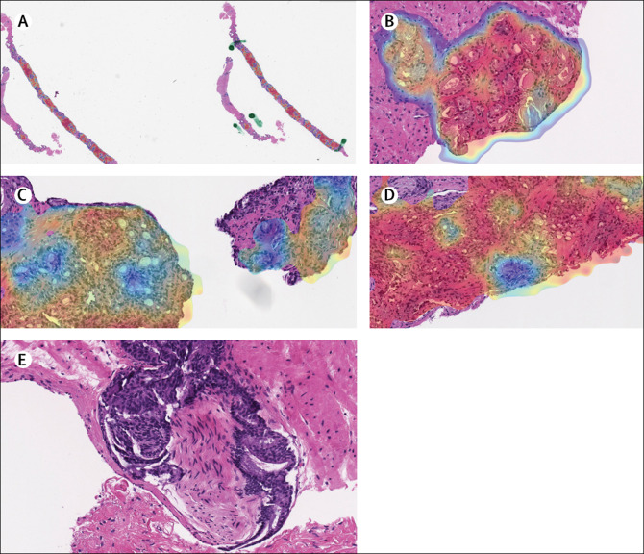
IBEX
Diagnóstico - AUC
Teste interno – 0,997 (95% CI 0,995 – 0,998)
Validação externa – 0,991 (0,979 – 1,00)
Graduação
Baixo grau (ISUP 1ou ASAP) vs ISUP2 a 5 – 0,941 (0,905 a 0,977)
Detecção de padrão 5 – 0,971 (0,943 a 0,998)
Volume%
Relação com o patologista – 0,882 (95% CI 0,834 to 0,915)
Invasão Perineural – AUC
0,957 (0,930 to 0,985)
Pantanowitz et al. The Lancet Dig Heal 2020,2:e407

Slide 20
Paige - Prostate
Aprovado pelo FDA
Benigno vs suspeito vs adenocarcinoma
Gleason 1º e 2º
Sinergia com o patologista
IHC
Tempo
necessidade de 2ª opinião
Eloy et al. Virchows Archiv 2023,482:595

Slide 21
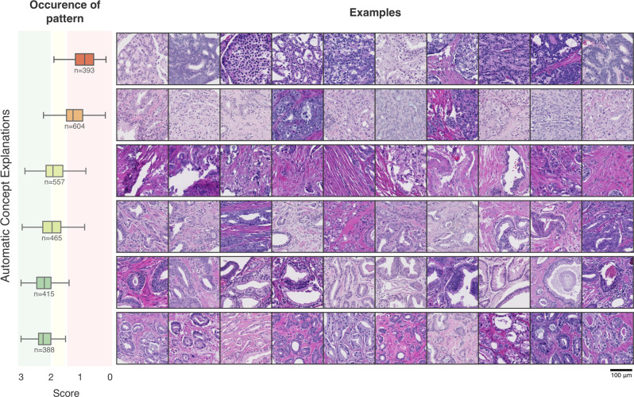
Pathomics – previsão de recidiva
Treinamento - 685
Validação - 204
OR - 3.32 (CI 1.63–6.77; p = 0.001) caso-controle JH
HR - 3.02 (CI 1.10–8.29; p = 0.03) validação
Pinckaers et a. Commun Med 2022;264

Slide 22
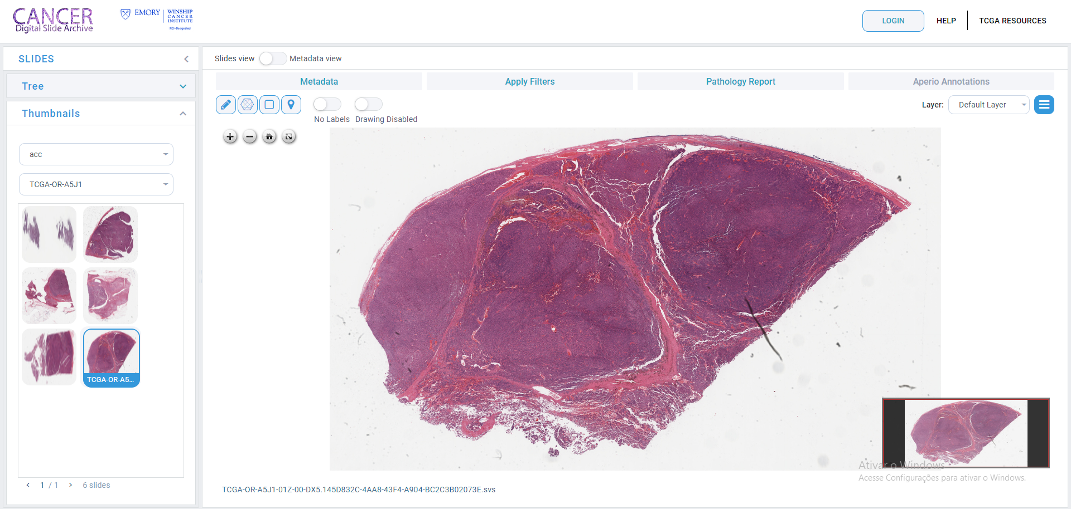
Previsão de recidiva pós-PR

Slide 23
Previsão de recidiva pós-PR
AUA 2024 Melo P. e Leite K.
495 pacientes – imagens disponíveis no TCGA
403 curados (81,4%)
92 recidiva bioquímica(18,6%)
Parâmetros
Idade, lateralidade, Gleason 1º, Gleason score, Estádio, margens cirúrgicas
Imagens histológicas
Segmentação em pixels 2056 x 2056

Slide 24
Previsão de recidiva pós-PR
Treinamento: 396 patients
18.102 imagens
Curados - 325(14.018)
Recidiva bioquímica - 71(4.084)
Teste: 99 patients
4.315 imagens
Curados - 79 (3.470)
Recidiva bioquímica - 20 (845)
Python

Slide 25
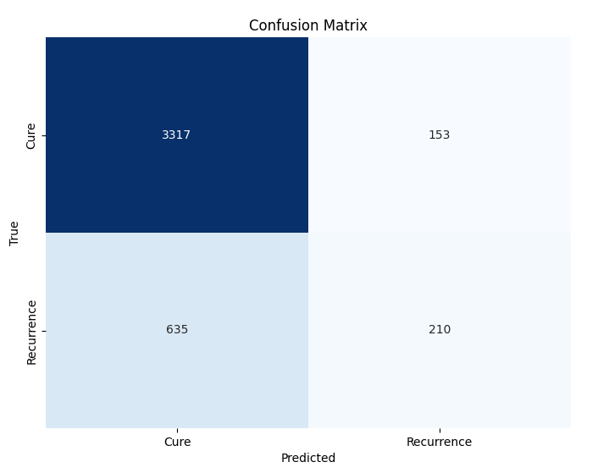
Previsão de recidiva pós-PR
Sensibilidade – 57,0%
Especificidade – 96,3%
VPP – 84,7%
VPN – 84,5%

Slide 27
Bexiga Diagnóstico
Zhang et al. Nat Mach Intell 2019;1:236
Normal vs tumor – 0,95 verdadeiro positivo
Noorbakhsh et al. Nat Commun 2020;11:6367
Normal vs tumor – AUC – 0,99

Slide 28
Bexiga Graduação
Zhang et al. Nat Mach Intell 2019;1:236
IA vs 17 patologistas
Acurácia
IA – 95%
Patologistas – 84%
Papageorgiou et al. 2006 ISBN : 978-3-540-46535-5
Acurácia
89% - alto grau
86% - baixo grau
Jansen et al. AJP 2020;190:1483
vs uropatologista
Baixo grau – 76%
Alto grau – 71%
Spyridonos et al.
Alto e baixo grau
88%
WHO 1, 2 e 3
89% - 1 e 2 vs 3
79% - 1 vs 2
Med Inform Int 2001;26:179
Anal Quant Cytol Histol 2002,24:317

Slide 29
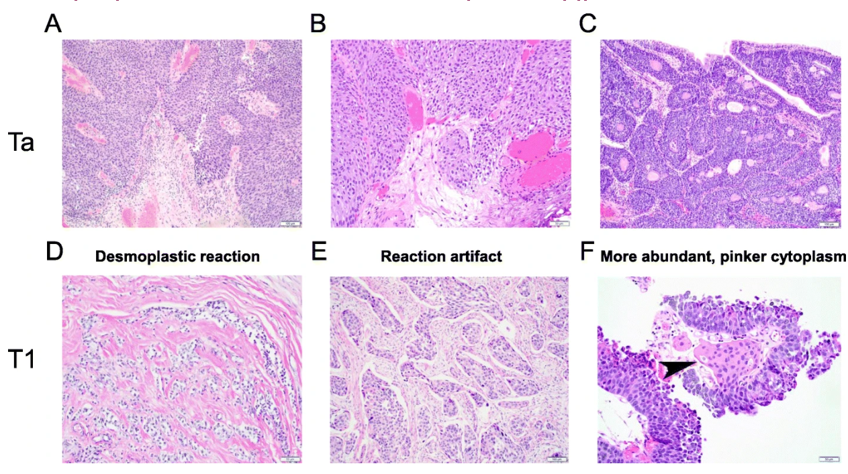
Bexiga Estadiamento
Yin et al. BMC Med Inf and Dec Mak 2020;20:162
Ta vs T1
Acurácia – 96%
Desmoplasia
Artefato de retração
Citoplasma amplo e eosinofílico
Tamanho e forma nuclear
Número de nucléolo

Slide 30
Bexiga Prognóstico
Tumor budding
Morfometria nuclear
Relação núcleo/citoplasma
Padrão de invasão
Khoraminia et al. Cancers, 2023;15:4518

Slide 31
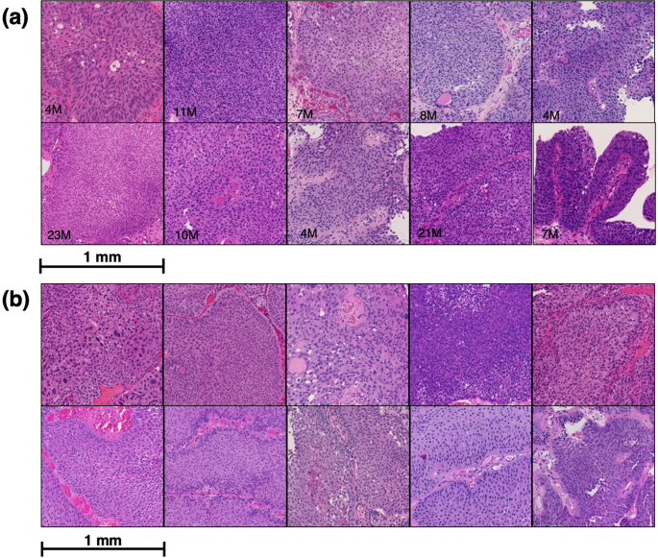
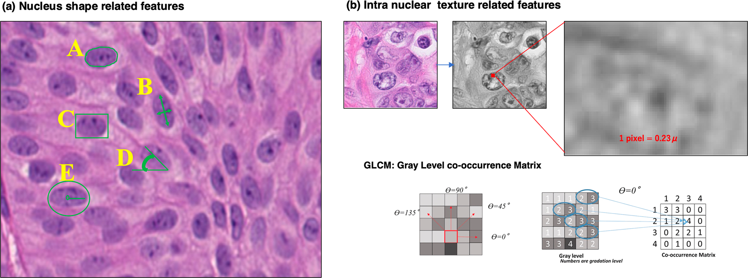
Bexiga Recidiva
Acurácia – 86,7%
Recidiva em 2 anos
Não recidiva
Tokuyama et al. Mod Pathol. 2022;35:533

Slide 32
Bexiga Recidiva
Grupo teste
 | Predito
Verdadeiro | Recidiva | Não recidiva | Total
Recidiva | 12 | 0 | 12
Não recidiva | 4 | 14 | 18
Total | 16 | 14 | 30
Recidiva 36 e 41 meses
Tokuyama et al. Mod Pathol. 2022;35:533

Slide 33
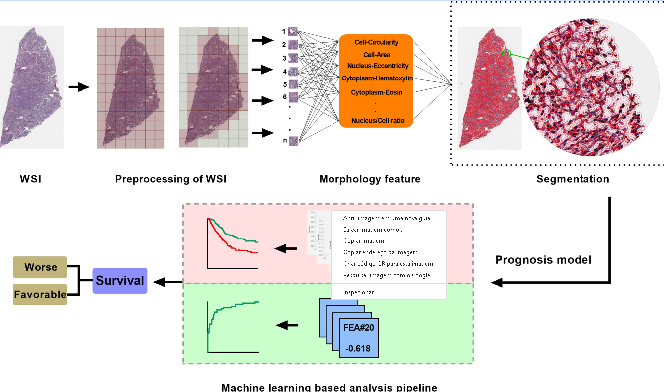
Bexiga Prognóstico
Machine learning-based pathomics signature
MLPS
Relação núcleo/citoplasma
Regularidade nuclear
Coloração celular hematoxilina/eosina
Tamanho e Área celular
Chen et al. Front. Oncol. 2021, 11, 703033

Slide 34
Bexiga Prognóstico
Chen et al. Front. Oncol. 2021, 11, 703033

Slide 35
Bexiga Classificação molecular
Woerl et al. Eur Urol 2020;78:256
TCGA – 407
Pacientes – 16
AUC
Geral - 0.89 (±0.03)
Basal - 0.89 (±0.04)
Luminal - 0.88 (±0.06)
Luminal p53-like - 0.89 (±0.04)
Duplo-negativo - 0.76 (±0.12)

Slide 36
Bexiga Resposta a neoadjuvância
Estudo preliminar, Melo P., Borges L. e Leite K.
25 pacientes com CUBMI cistectomia radical
Quimioterapia neoadjuvante baseada em platina
9 respondedores
16 não respondedores
Acurácia de 62,23% na predição correta em relação a resposta ou não a QTN.

Slide 37
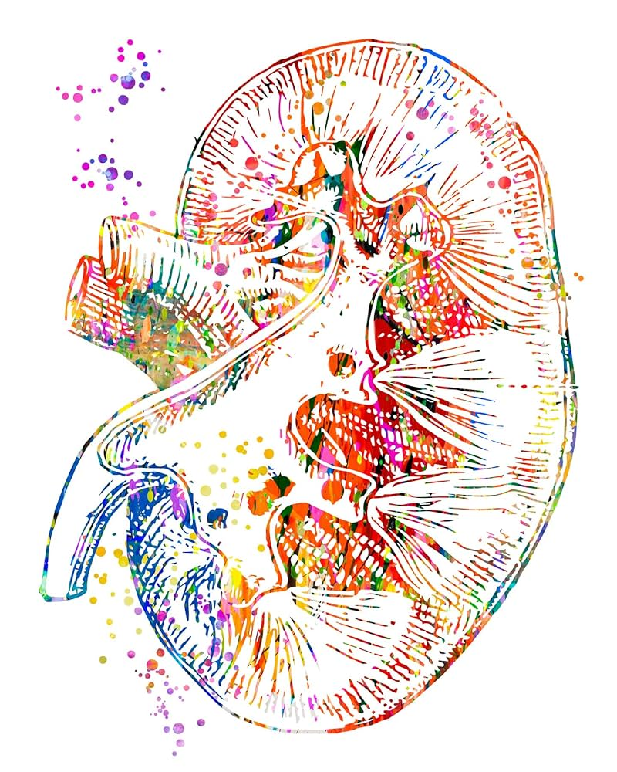

Slide 38
Rim Diagnóstico, Classificação e graduação
Fenstermaker et al. Urol. 2020,144:152
TCGA
Acurácia
Benigno vs maligno – 99,1%
Subtipos – 97,5%
Graduação Fuhrman – 98,4%
Tabibu et al. Sci Rep 2019,9:10509
TCGA
Acurácia
Cel. Clara vs benigno – 99,39%
Cel. Clara vs cromófobo vs papilífero – 94,07%

Slide 39
Estudos complementares
PD-L1
TPS < 1%, 1% ≤ TPS < 50%, and TPS > 50%
Acurácia 75%
Knudsen et al. Lab Invest 2024;104:102070

Slide 40
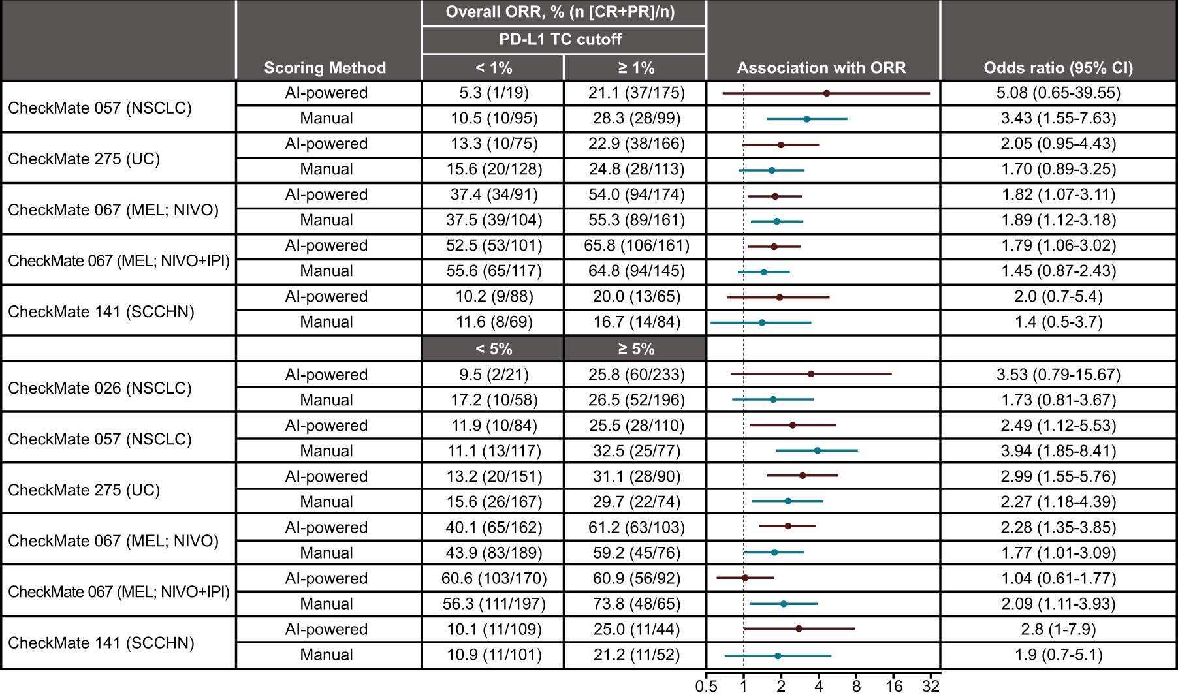
Baxi et al. Mod Pathol 2022;35:1529

Slide 41
Baxi et al. Mod Pathol 2022;35:1529

Slide 42
Lâmina própria
Invasivo
Muscularprópria
Não invasivo
Maligno
Alto grau
Baixo grau
Benigno

Slide 43
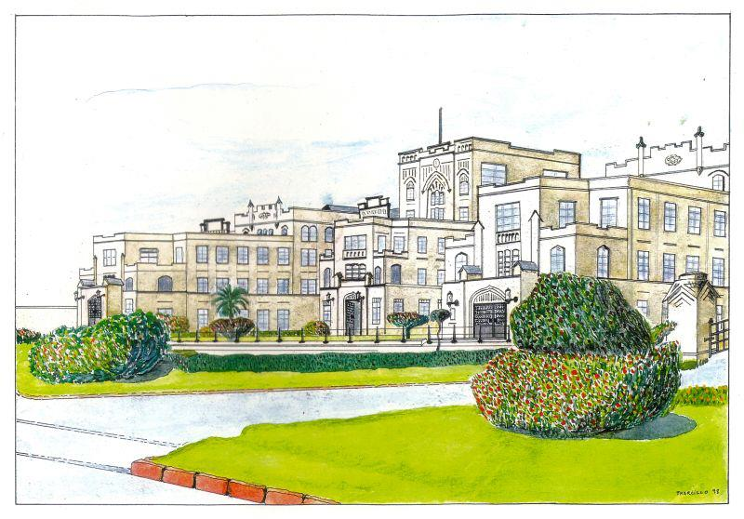
Disfunção Sexual Masculina

